Slide 1
фундаментальні механізми біохімічної адаптації

Slide 2
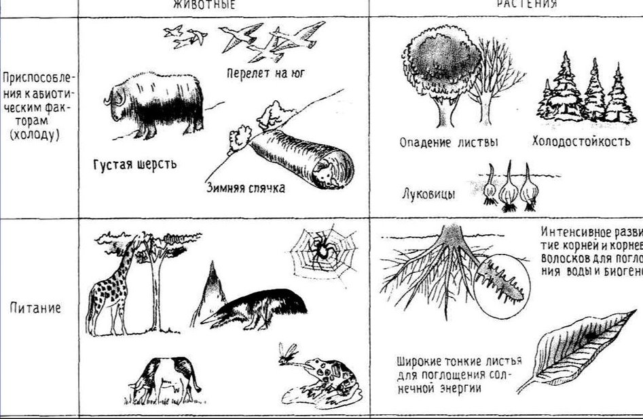
Адаптація (лат. adapto - "пристосовую") - пристосування будови та функцій організму, його органів і клітин до умов зовнішнього середовища. Процеси адаптації спрямовані збереження гомеостазу. Вивчення адаптації одна із центральних загальнобіологічних проблем.

Slide 3
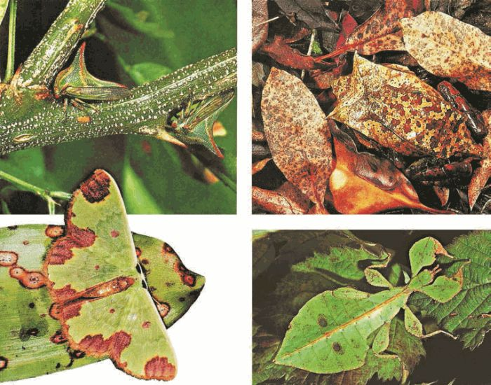
Найчастіше адаптації розглядаються як пристосування лише на рівні морфо-анатомічних ознак і їх можна віднести до розряду феноменологічних (тобто. описових) явищ. Зрозуміти особливості адаптивних проявів, виявити певні закономірності та дослідити механізми формування адаптацій можна лише на основі конкретних даних про біохімічні процеси, що беруть участь у відтворенні адаптивних змін.

Slide 4
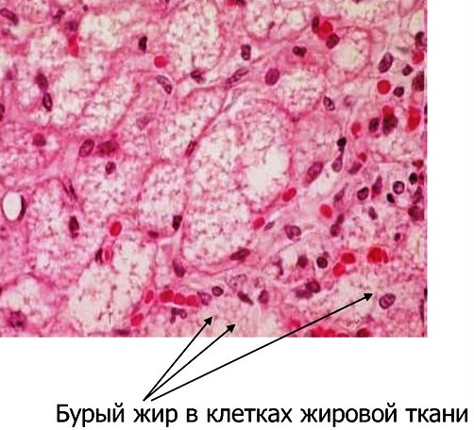
При пристосуванні організму до змін різних умов середовища нерідко спостерігаються односпрямовані і цілком сумірні зміни тих самих біохімічних параметрів. Виявляється, що адаптація організму до якогось одного фактора середовища може сприяти пристосуванню його до інших факторів, підвищувати стійкість до них. Це називають перехресною адаптацією.

Slide 5
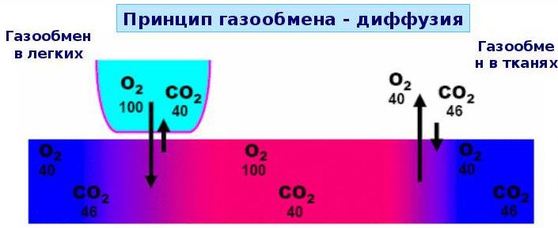
На відміну від звичайного підходу до проблем адаптації зосередимо увагу на біохімічних механізмах, які визначають якісну та кількісну своєрідність метаболічних функцій, перебіг процесів газообміну, сталість внутрішньоклітинного середовища (рН, осмотичного тиску), необхідне для функціональної активності макромолекул та використання доступних джерел енергії. Ці види біохімічної адаптації можна як «інтеріоризовані» механізми, відрізняючи від інших, більш звичних нам форм біохімічної адаптації, які визначають специфіку взаємодії організму із довкіллям.

Slide 6
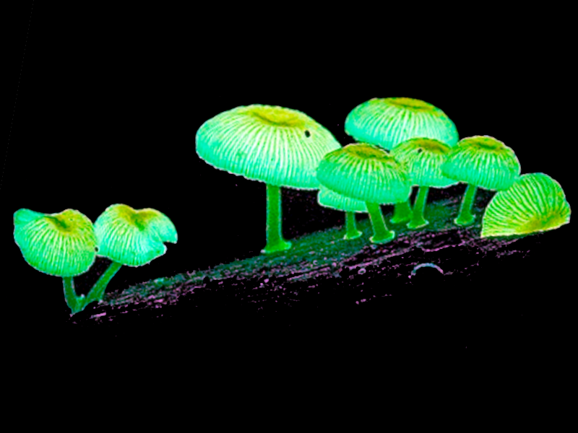

Такі «екстеріоризовані» форми біохімічної адаптації включають процеси, що визначають захисне забарвлення, здатність до біолюмінесценції, вироблення різноманітних хімічних сигналів, хімічних засобів захисту та нападу. Сюди можна віднести випадки молекулярної мімікрії — освіту в паразита антигенів, невідмінних від антигенів господаря. Екстеріоризовані форми біохімічної адаптації формально аналогічні згаданим вище помітним морфологічним, поведінковим та іншим адаптивним ознаками. На відміну від цього інтеріоризовані адаптації, які будуть у центрі нашої уваги, зазвичай можуть бути виявлені лише після «біохімічного препарування» організму.

Slide 7
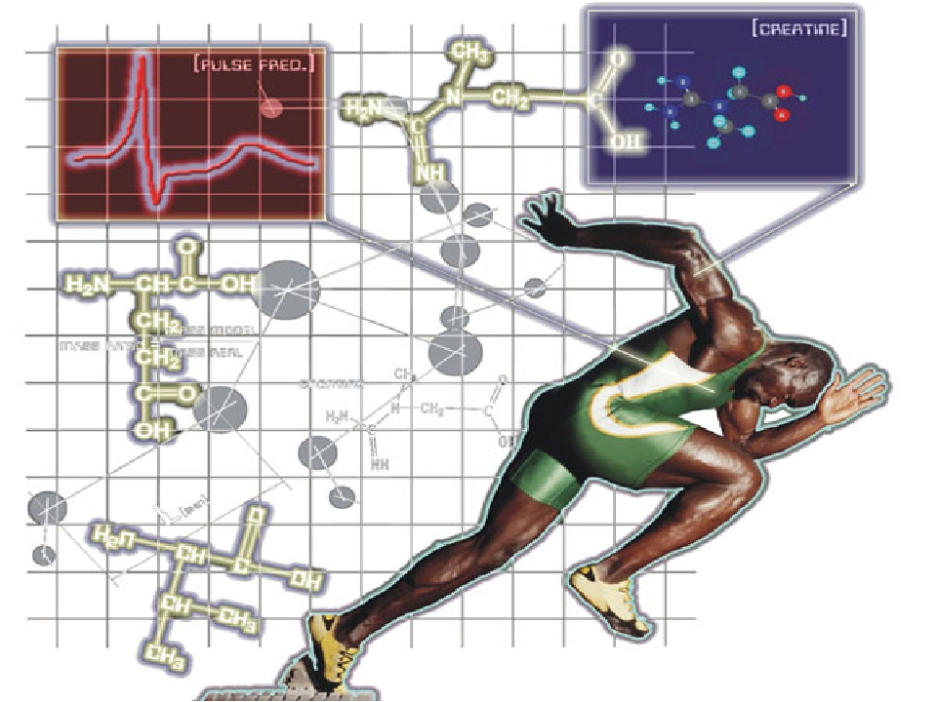
За визначенням П. Хочачка та Ж. Сомеро (1988) біохімічна адаптація - це сукупність біохімічних та молекулярних механізмів пристосування живих організмів до різних, часто екстремальних умов середовища

Slide 8
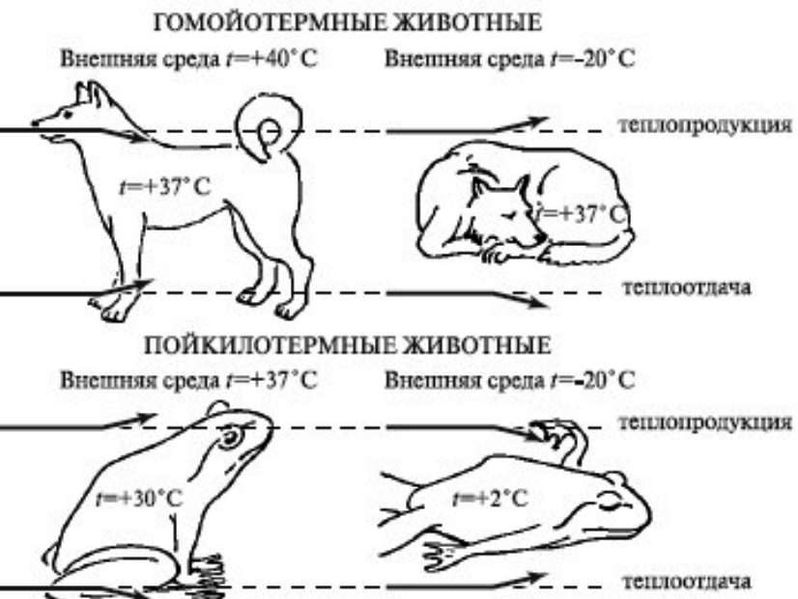
У процесі еволюції у живих організмів виробилися різноманітні пристрої, що дозволяють регулювати обмін речовин при змінах температури навколишнього середовища. Це досягається двома шляхами :
різними біохімічними та фізіологічними перебудовами (зміна набору, концентрації та активності ферментів, зневоднення, зниження точки замерзання розчинів тіла тощо);
підтриманням температури тіла на більш стабільному рівні, ніж температура навколишнього середовища, що дозволяє не надто порушувати хід біохімічних реакцій, що склався.

Slide 9
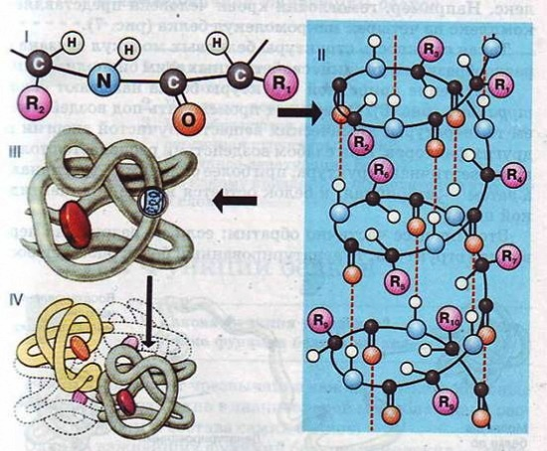
Біохімічна адаптація виконує у клітині такі основні функції
1 . Підтримка структурної цілісності макромолекул (ферментів скорочувальних білків, нуклеїнових кислот та ін.) при їх функціонуванні у специфічних умовах.

Slide 10
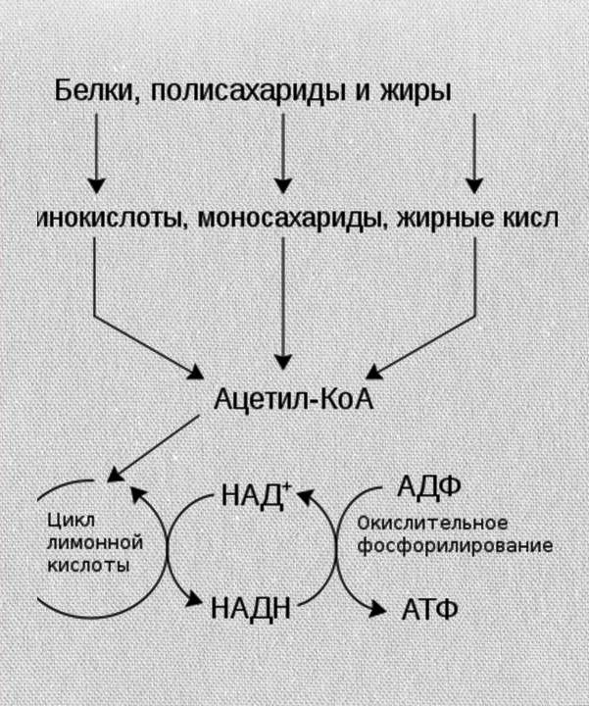
Біохімічна адаптація виконує у клітині такі основні функції
2. Достатнє постачання клітини :
а) енергетичною валютою – аденозинтрифосфатом (АТФ);
б) відновлювальними еквівалентами, необхідними для протікання процесів біосинтезу;
в) попередниками, що використовуються при синтезі запасних речовин (глікогену, жирів тощо), нуклеїнових кислот та білків.

Slide 11
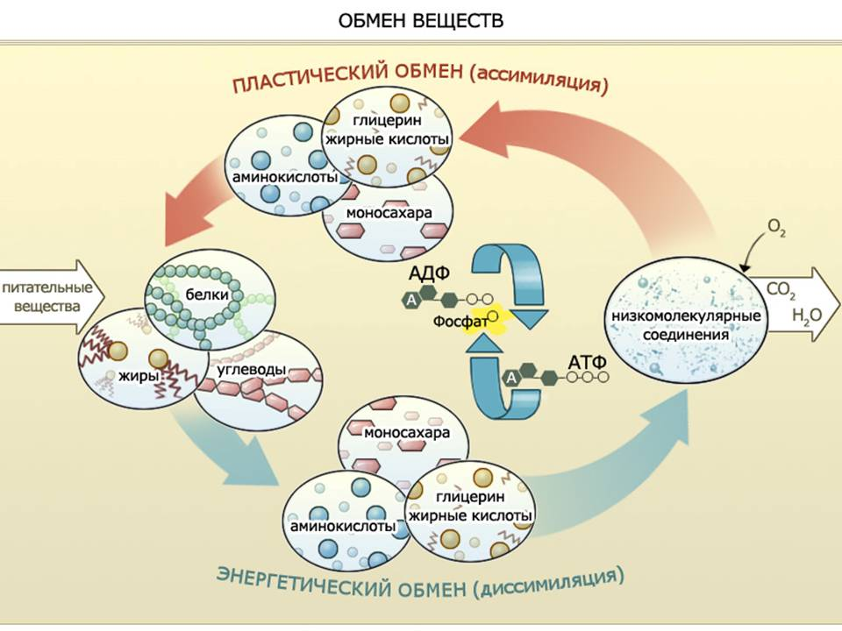
Біохімічна адаптація виконує у клітині такі основні функції
3. Підтримка систем, що регулюють швидкості та напрямки метаболічних процесів відповідно до потреб організму та їх змін при зміні умов середовища.

Slide 12

Вражаюче саме це явище, в якому однотипність біохімічної будови та процесів обміну речовин для всіх представників тваринного, рослинного і навіть мікробного, світів має чудову здатність виявлятися у широкому спектрі видового та індивідуального багатоцвіття, що створює прекрасну та цільну картину з неповторних рис, чудових особливостей та унікальних особливостей. можливостей для кожної живої істоти на планеті.

Slide 13
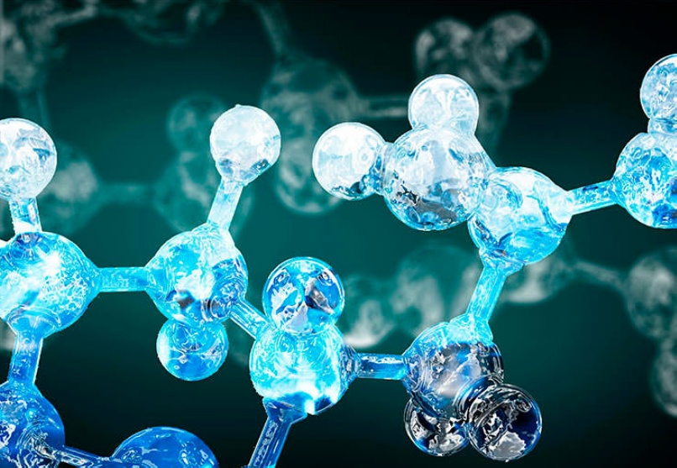
Ще більше вражає те, що ця велика кількість комбінацій забезпечується досить стійким, якісно обмеженим хімічним складом, тому що життя існує завдяки широкому використанню одного елемента - вуглецю та його сполук з 5-6 іншими елементами, а вся палітра білкового життя складається приблизно з 20 амінокислот .

Slide 14
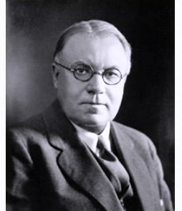
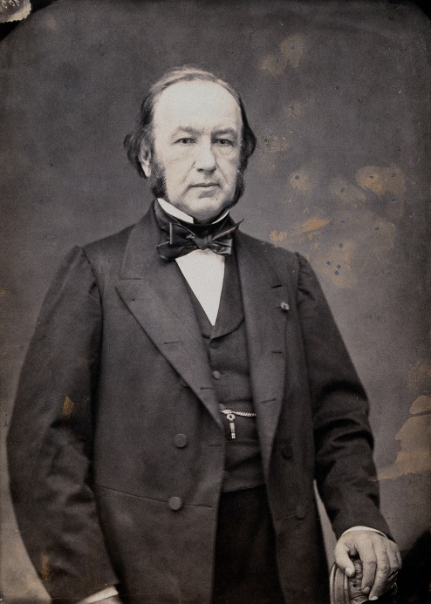
Концепція гомеостазу, зачатки якої можна виявити ще в роботах Клода Бернара, тобто більше ста років тому, отримала на початку нашого століття послідовний розвиток у теорії У. Б. Кеннона, згідно з якою організми здатні підтримувати сталість свого внутрішнього середовища, незважаючи на зміни навколишніх умов. Очевидно, що кінцевий результат багатьох зі згаданих вище стратегій адаптації полягає саме у підтримці гомеостазу. У перекладі на мову біохімії це означає, що швидкості та напрямки біохімічних реакцій схильні до адаптивного регулювання. Для підтримки рівня глюкози, наприклад, необхідна регуляція глюконеогенезу та гліколізу – протилежно спрямованих шляхів обміну.
У. Б. Кэннон
Клод Бернар

Slide 15
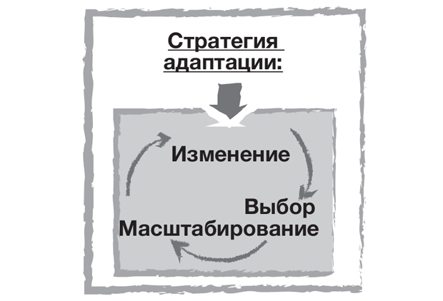
Під стратегією адаптації розуміють функціонально-часову структуру потоків інформації, енергії, речовин, що забезпечує оптимальний рівень морфофункціональної організації біосистем у неадекватних умовах середовища.

Slide 16
Адаптивні механізми
Пристосування макромолекулярних компонентів клітин чи рідин організму.
Пристосування на функціональному рівні
Пристосування мікросередовища, в якому функціонують макромолекули.

Slide 17
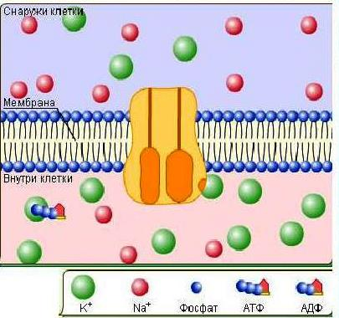
Пристосування макромолекулярних компонентів клітин чи рідин організму. Можна виділити два види такого пристрою :
змінюються кількості (концентрації) вже наявних типів макромолекул, наприклад ферментів;

Slide 18
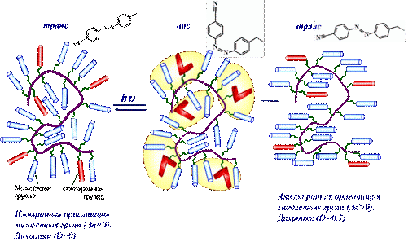
Пристосування макромолекулярних компонентів клітин чи рідин організму. Можна виділити два види такого пристрою :
2) утворюються макромолекули нових типів, наприклад нові ізозими або алозими, якими заміщаються макромолекули, які раніше були в клітині, але стали не цілком придатними для роботи в умовах, що змінилися. Задля простоти ці дві стратегії адаптації можна називати відповідно «кількісною» та «якісною» стратегіями.

Slide 19
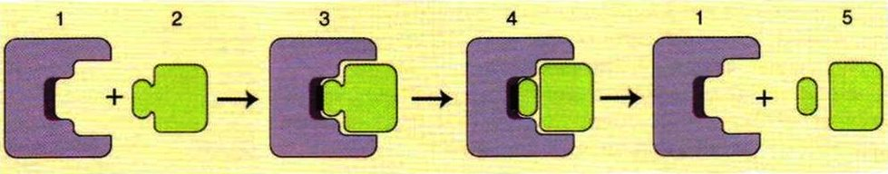
Пристосування на функціональному рівні, коли зміна ефективності макромолекулярних систем, особливо ферментів, не пов'язана зі зміною числа макромолекул, що є в клітині, або їх типів. Адаптацію в цьому випадку забезпечує зміна у використанні вже існуючих макромолекулярних систем відповідно до поточних локальних потреб у тій чи іншій метаболічній активності.

Slide 20
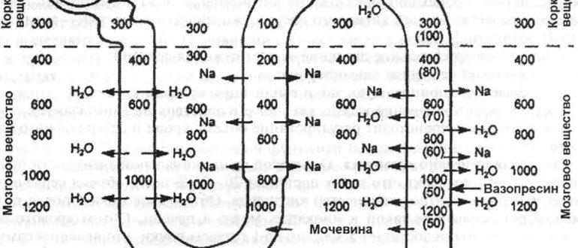
Пристосування мікросередовища, в якому функціонують макромолекули. Сутність цього механізму полягає в тому, що адаптивна зміна структурних та функціональних властивостей макромолекул досягається шляхом видозміни якісного або кількісного складу навколишнього середовища (наприклад, її осмотичної концентрації або складу розчинених речовин). Цей механізм, як ми побачимо, має винятково велике значення та доповнює макромолекулярну адаптацію.

Slide 21
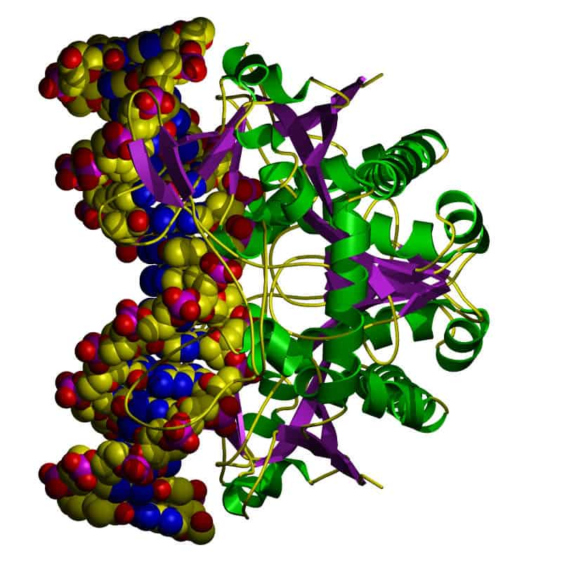
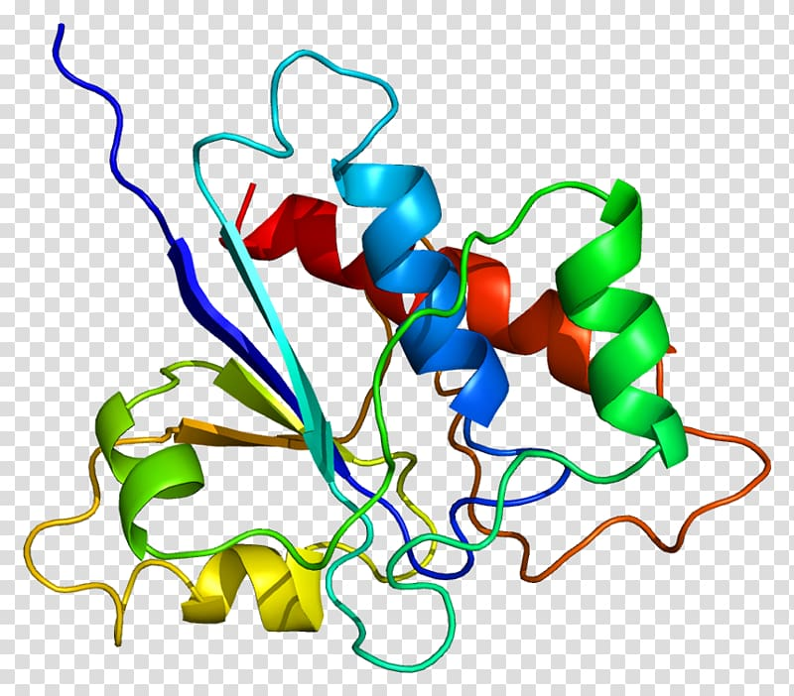
Адаптивні зміни ферментних систем
2 Основні функції ферментів: каталітична і регуляторна. Причини, що зумовлюють необхідність реалізації адаптації за рахунок зміни набору ферментів або їх концентрації :
1. зміна потреби організму при зміні навколишнього середовища чи перехід до нової стадії розвитку;
2. зміна фізичних факторів середовища (температури, тиску тощо).;
3. зміна хімічних факторів середовища.

Slide 22
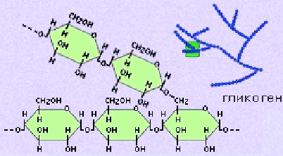
Адаптації на рівні мікрооточення макромолекул
Важливість осморегуляції.
Вибір певних типів розчинених речовин як «осмотичні ефектори».
Важливість ліпідного оточення макромолекул.
Забезпечення величини рН.
При належній регуляції мікрооточення макромолекул для адаптації організму до змін довкілля може не вимагати будь-якої зміни самих макромолекул.

Slide 23
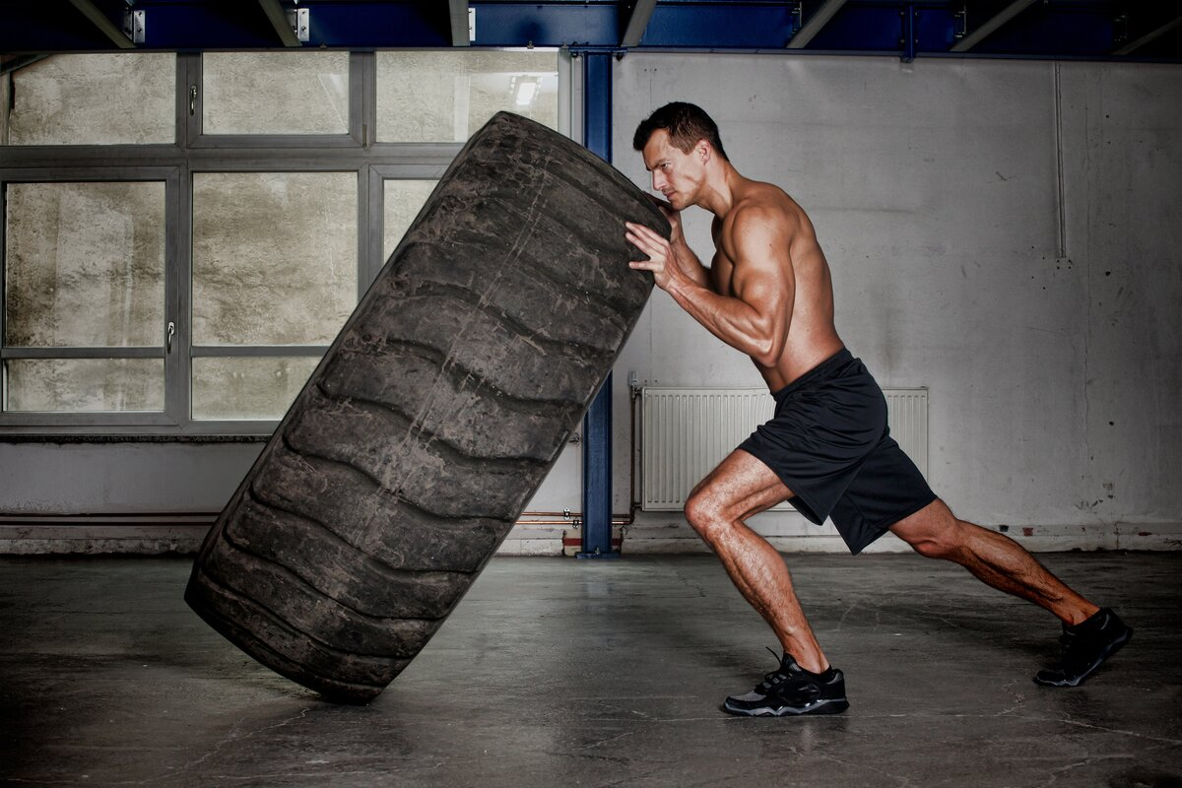
Адаптація шляхом зміни метаболічної активності
Ця адаптація може бути відповіддю на :
1. зміна енергетичних потреб;
2. зміна у забезпеченості киснем;
3. вплив факторів, пов'язаних з міграцією та голодуванням;
4. зміна фізичних умов середовища;
5. зміна гормонального статусу.

Slide 24

Швидкість біохімічної адаптації
Чим більше часу надається для адаптивних змін, тим більший вибір можливих механізмів пристосування.
Генетична адаптація відбувається протягом багатьох поколінь. Відбуваються мутації в регуляторних генах, заміни амінокислот з утворенням нових ізоферменів, виникнення нових молекул
Приклад: поява глікопротеїнових поліпептидних «антифрізів» у морських кісткових риб, що живуть серед льодів.

Slide 25
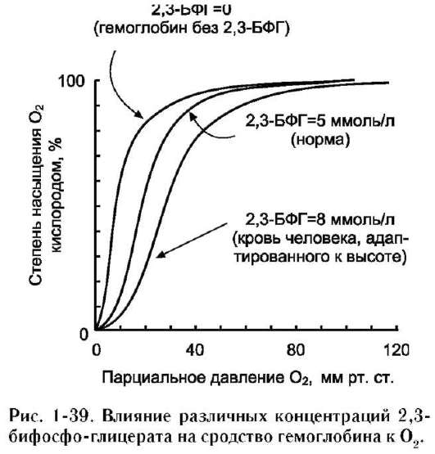

Швидкість біохімічної адаптації
Акліматизація окремих особин при переході до нового оточення із зміною кількох параметрів. Відбувається на фенотипному рівні.
Негайна адаптація здійснюється нерідко шляхом модуляції активності наявних генів.

Slide 26
Дякую за увагу!

